Slide 1
智轮星途
滑行运动数字化教学与智能评测平台
让每一节体育课可教、可练、可评、可追踪
以视觉为教师、以传感器为终端、以学校和训练平台为应用载体。
核心定位
拓展路径
核心壁垒
以轮滑为第一落地场景，构建视觉—传感融合的滑行运动数字体育基础设施
后续延伸至滑板、滑冰、滑雪，轮滑是切入口，不是业务边界
真实场景深耕、复杂人体—器材—地面耦合、专项数据与先发优势
团队名称【待补】｜所在学校【待补】｜参赛组别【待补】｜指导教师【待补】

Slide 2


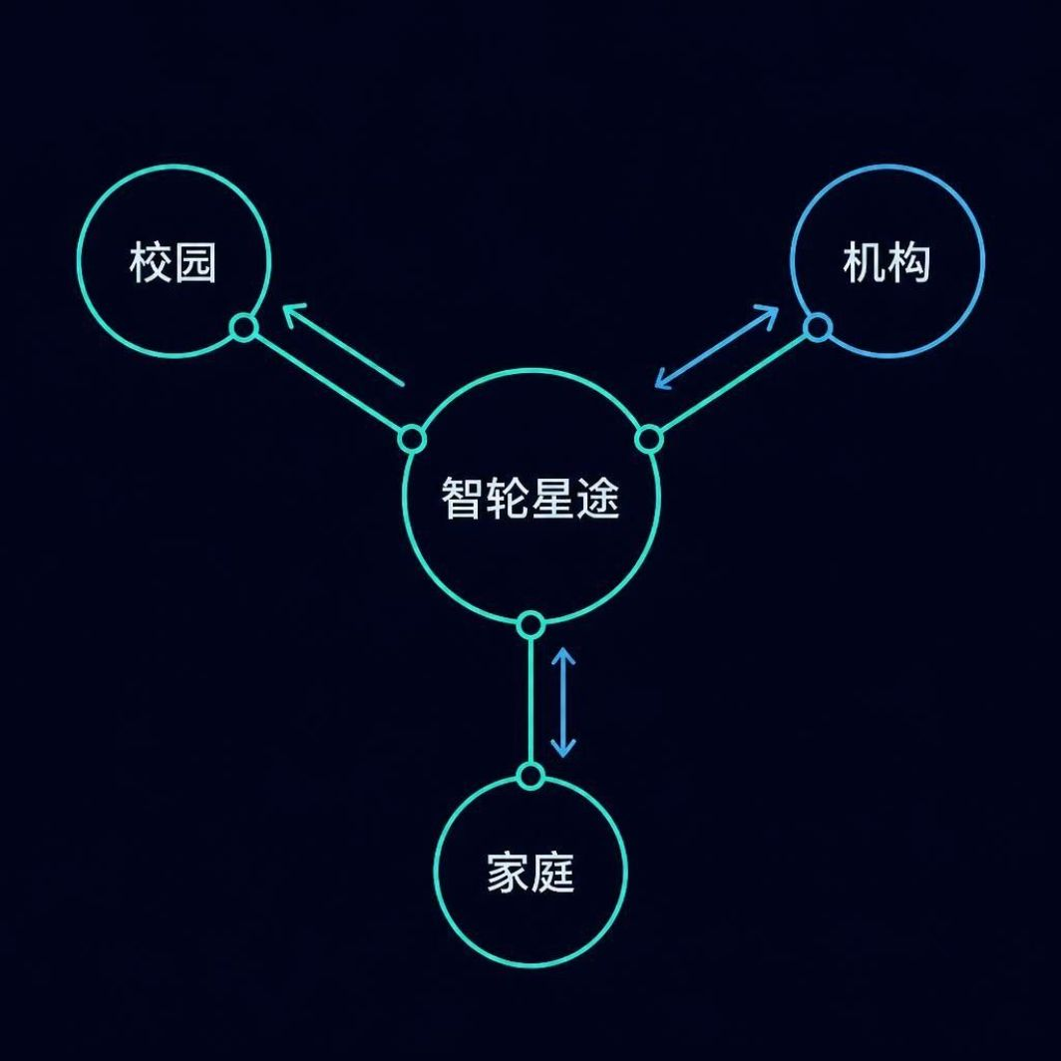


我们解决的不是一个动作识别问题，而是专项体育"教、练、评"断裂
核心结论：学校、机构与家庭之间缺少能够理解专项动作、承接长期训练的数字底座。
智轮星途的连接价值
🏫 校园端
智轮星途把教学内容、动作分析、专项评价、课后训练与成长档案连接起来，打通校园、机构与家庭三端数据孤岛，形成完整的专项体育数字闭环。
大班教学难逐人纠错
专项动作缺少统一标准
课堂、课后与家庭数据割裂
现有智慧体育多停留在签到、计数、距离和基础体测
🏢 机构端
优秀教练经验难复制
课后剪视频和逐帧讲解耗时
家长难看到进步
升班、续费和竞训缺少客观依据
🏠 家庭端
教学视频只能告诉用户"看什么"，无法回答"我做得怎么样"
专业实验室和多传感器方案成本高、使用复杂

Slide 3


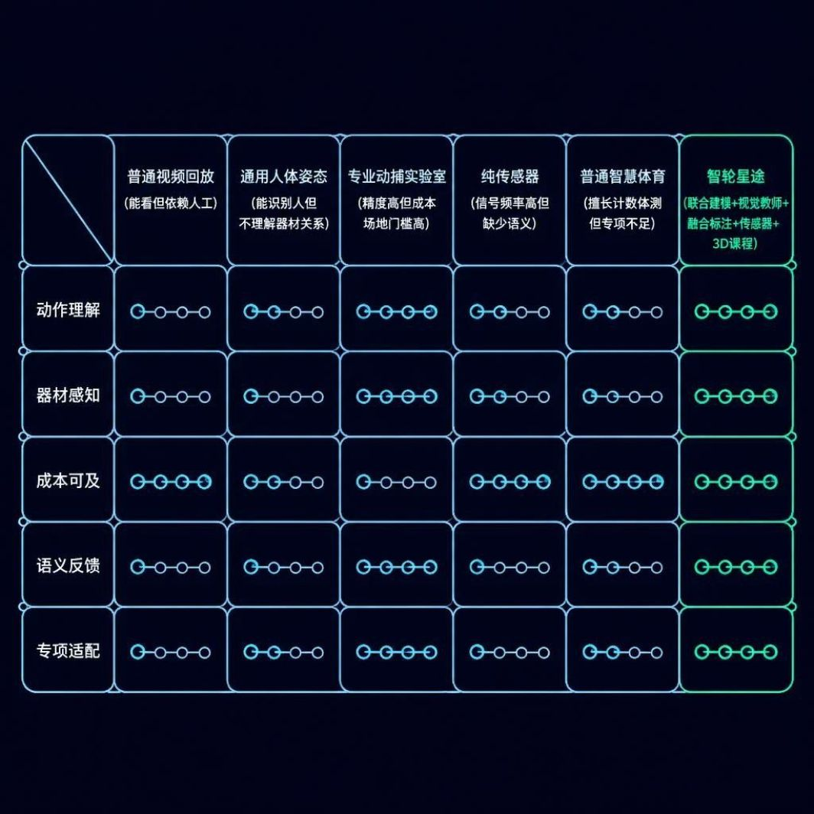








从"看见运动"升级为"理解动作并给出可执行反馈"
现有方案各有局限，智轮星途通过联合建模实现真正的专项动作理解。
普通视频回放
能看，但依赖人工逐帧分析
通用人体姿态
能识别人，但不理解轮滑鞋、滑板、冰刀、雪板与地面关系
专业动捕实验室
精度高，但成本、场地和操作门槛极高
纯传感器
信号频率高，但缺少动作名称、时间边界、阶段和错误语义
智轮星途
人体—器材—地面联合建模＋视觉教师＋融合自动标注＋单快拆传感器＋3D课程

Slide 4
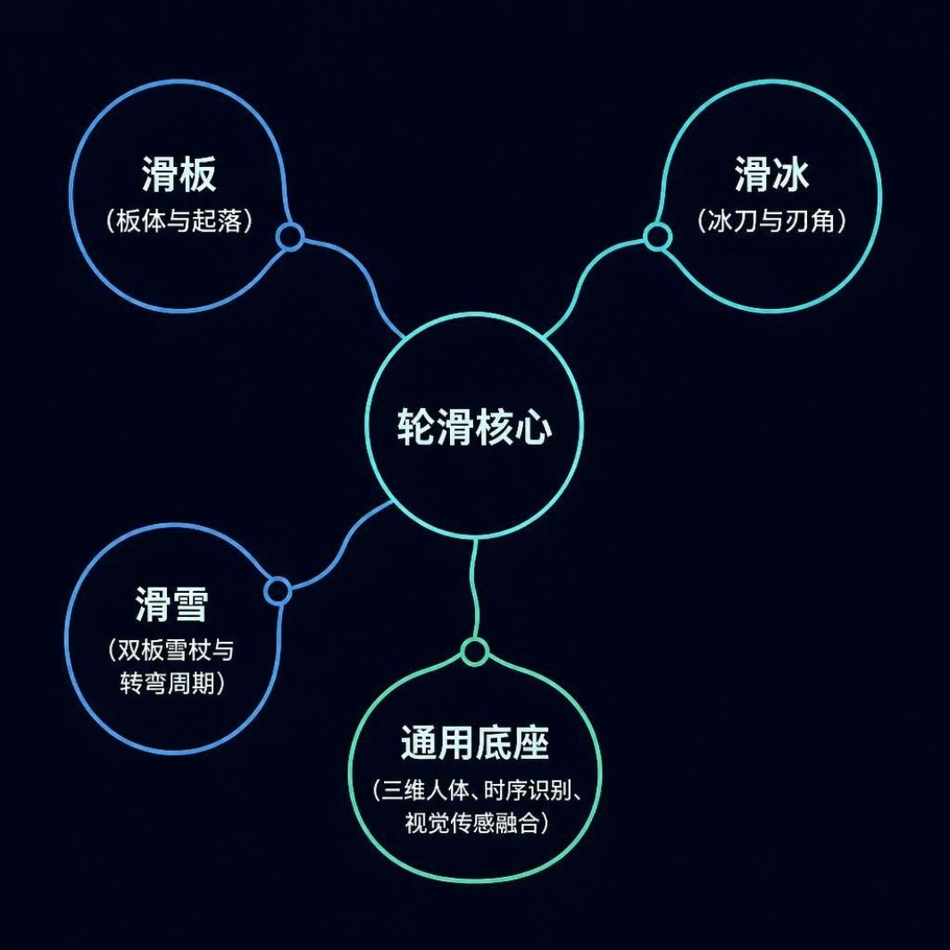
轮滑是第一块高难度试验田，不是项目天花板
为什么先做轮滑
团队已有真实教学、训练和多机位视频场景；可接触教练、学员和家长
动作速度快、遮挡多，足踝—鞋体—轮轴—地面关系复杂，通用方案难直接适配
在复杂垂直场景中先建立动作标准、数据、模型和交付闭环，更容易形成高壁垒
为什么能拓展
通用底座可复用人体三维、时序动作识别、器材检测、视觉传感融合、3D教学、跟练和成长档案。
🛼 轮滑
🛹 滑板
鞋体与轮轴专项模型
板体与起落专项模型
⛸ 滑冰
🎿 滑雪
冰刀与刃角专项模型
双板、雪杖与转弯周期专项模型

Slide 5







一平台、三阶段技术引擎、五类核心产品
五类产品共享动作标准、数据格式、模型能力和用户档案，不是五个彼此割裂的项目。
统一平台能力
统一账号与数字课程
视觉分析与传感器连接
专项评价与成长档案
教师/教练工作台
学校/机构管理后台
A视觉动作理解
B视觉传感器融合与自动监督
C单快拆传感器独立应用
① 中小学数字教学
② 培训机构系统
③ C端单摄AI训练
校园专项体育解决方案
机构数字教学与管理
手机单摄与3D跟练
④ 专业视觉传感融合
⑤ 单快拆智能传感器
多机位视觉—传感融合系统
独立传感器硬件产品

Slide 6
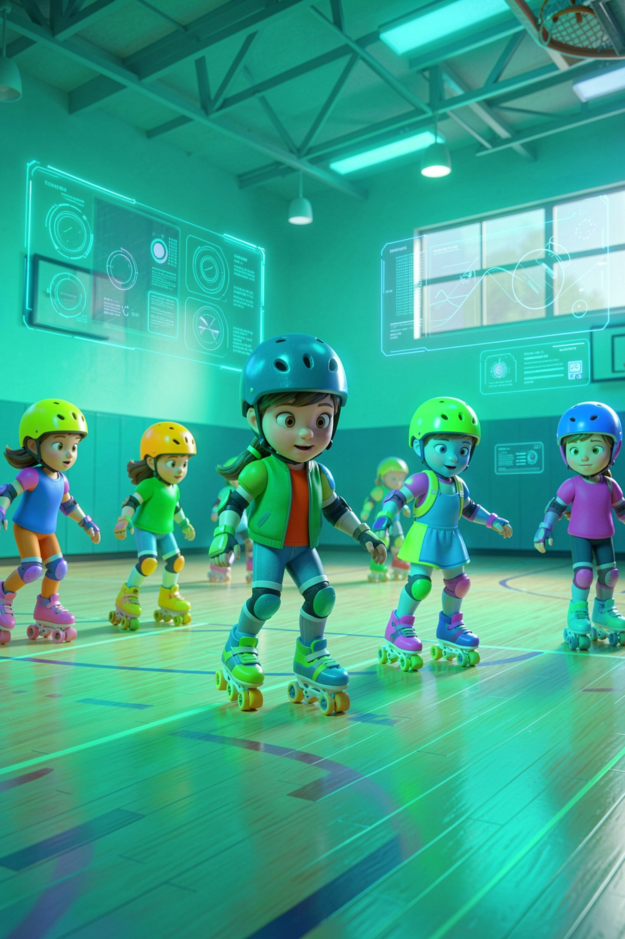

校园方案：让专项体育课形成"课前、课中、课后、学期评价"闭环
目标客户：中小学、教育局、体育局、青少年活动中心、体教融合项目。
课前
课中
课后
学期评价
管理看板
边界声明
课程开展与参与人数
能力分布与设备使用
项目验收数据看板
作为专项教学、过程性评价和体质健康监测的专项能力补充，不替代法定国家学生体质健康测试。AI辅助教师分析，最终判断权由教师保留。

Slide 7
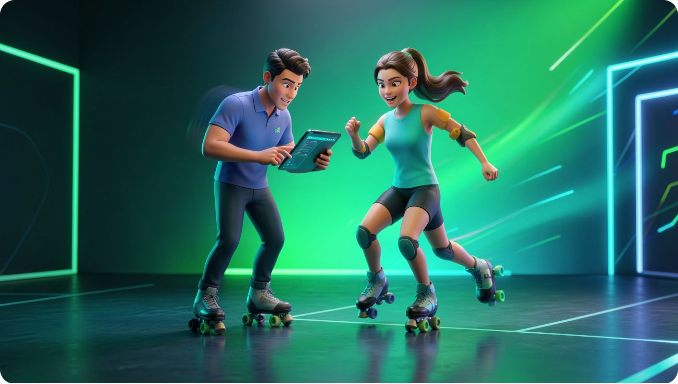





机构方案：把资深教练经验沉淀为标准化、可复购的服务
核心功能
多机位同步；人体与轮滑鞋三维重建
动作分类与阶段；关节角度、轨迹、鞋体方向、左右对称
标准动作对比；教练批注与语音讲解
学员成长档案；家长简版报告
班级、升班和复测管理
机构价值
减少逐帧复盘和重复讲解，统一教练评价语言
让家长看见学会什么、进步多少、下一步练什么
增强续费、升班和竞赛训练的客观依据
形成SaaS、动作包、融合设备和传感器持续收入
试点合作流程
样例验证
场景适配确认
签约部署
系统部署与培训
8—12周使用
实际教学运营
效果复盘
数据驱动评估
年度合同
增购与续费
AI辅助教练分析动作数据，最终评价判断权由教练保留。所有分析结果仅供教学参考，不作医疗诊断或伤病预测。

Slide 8
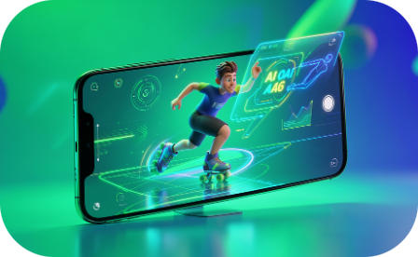
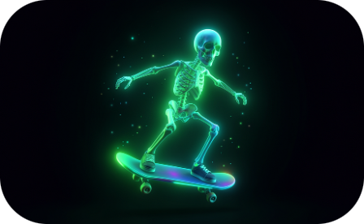
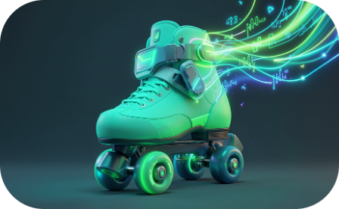

C端平台：手机单摄负责低门槛，3D跟练负责理解，传感器负责高频
手机单摄
3D教学与跟练
传感器增强
动作自动识别、次数、基础姿态、器材方向、阶段、节奏、标准动作相似度、关键错误、训练前后对比
正侧背与俯视切换、自由旋转、慢放、分阶段、骨架与器材方向、重心轨迹、正确与错误对比、教练语音同步；动作匹配、阶段对齐、节奏判断、完成度，每次只提示1—3个最关键问题
无需每次架设摄像头，承接高频训练、次数、阶段、节奏、稳定性和部分错误模式
用户成长旅程
免费体验
会员订阅
尝试基础内容与示范
高级课程与个性化路径
边界声明
无法可靠判断时，系统主动提示补拍、视觉复测或专业分析，不强行评分。AI辅助用户理解动作，最终判断权由教师或教练保留。
手机单摄
传感器硬件
低门槛动作识别与反馈
高频精准数据采集

Slide 9
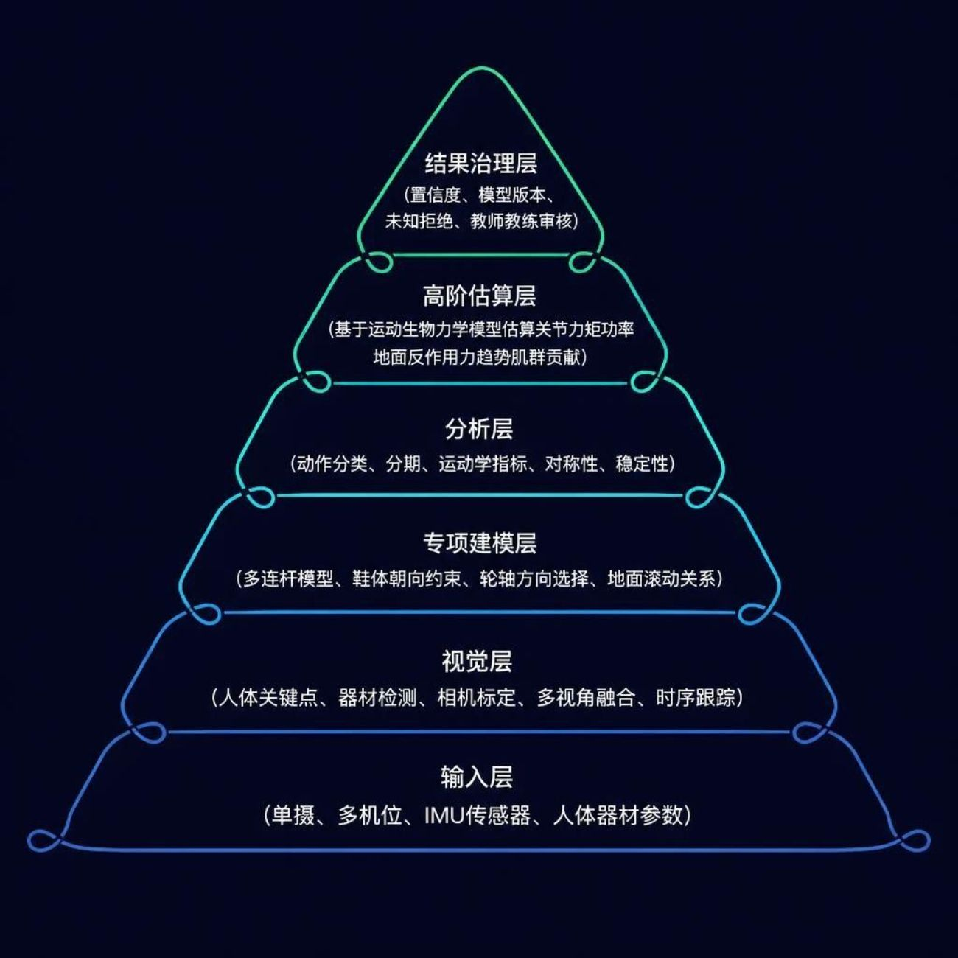





核心技术不是单一骨架识别，而是"人体—器材—地面"联合理解
各层说明
输入层
视觉层
单摄、多机位、IMU或快拆传感器、人体与器材参数
人体关键点、轮滑鞋或器材检测、相机标定、多视角融合、时序跟踪
专项建模层
高阶估算层
身体、足部、左右轮滑鞋统一多连杆模型；鞋体世界朝向反约束足踝和小腿；轮轴方向候选与全片时序连续选择；符合滑行特性的地面和滚动关系
基于运动生物力学模型的估算：关节力矩、功率、地面反作用力趋势、肌群贡献、肌肉力变化趋势和运动负荷。不得表述为摄像头直接测量，不作医疗诊断或伤病预测。
结果治理
输入质量、置信度、模型版本、适用范围、未知拒绝、教师或教练审核。AI辅助分析，最终判断权由教师或教练保留。

Slide 10

三阶段路线：视觉建立认知，融合建立真值，传感器实现普及
阶段一｜视觉动作认知与数字教学MVP
1
2026.09—2027.08
独立真值与测试集建立
5—8个核心轮滑动作
机构多机位V1
校园MVP与C端单摄Beta
10—20个3D教学单元
传感器同步规范与工程原型
2
阶段二｜视觉—传感融合与自动监督
2027.09—2028.08
时间同步、坐标统一、遮挡补偿、漂移处理
高频指标采集
动作/阶段/错误自动标签
教师—学生模型
专业融合版发布
阶段三｜单快拆传感器产品化
3
2028.09—2029.08
动作分类、分期、节奏、稳定性和部分错误模式
自动安装姿态检测、快速校准
蓝牙、低功耗、防护、OTA
小批量量产
长期拓展路径
严格区分：已完成、在研、待验证、规划和基准情景预测。不虚构用户、客户、营收、合作、团队履历或知识产权。缺失处显示【待补真实证据】。AI画面仅作概念视觉，不伪装为真实产品截图、试点学校或客户。
轮滑闭环后，逐步推出滑板、滑冰、滑雪专项模型包，通用底座能力持续复用，形成滑行运动数字体育基础设施。
1
轮滑闭环
核心原则
完成三阶段，建立垂直壁垒
AI辅助教师和教练，最终判断权由教师或教练保留
高阶指标均为基于运动生物力学模型的估算，不作医疗诊断或伤病预测
每阶段设置可验证退出条件，确保技术路线可信
2
滑板/滑冰拓展
复用通用底座，推出专项模型包
3
滑雪及更多
平台化运营，覆盖更广滑行运动

Slide 11
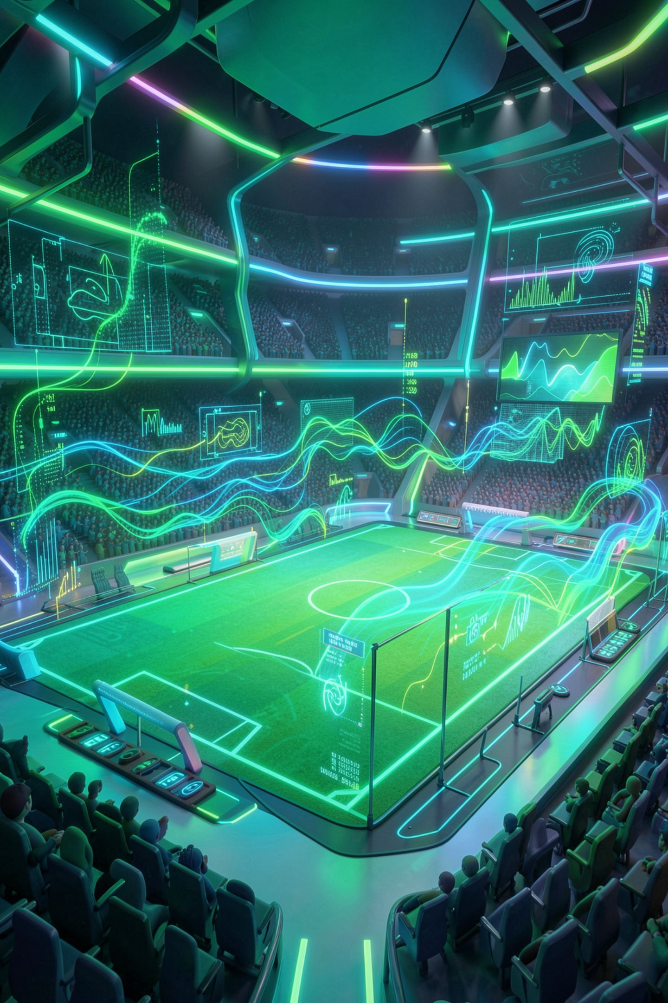

跨模态数据飞轮
用视觉降低传感器动作标注成本
智轮星途 · 滑行运动AI数字体育基础设施 · 第11页
核心理念：视觉输出不是绝对真值，标签必须携带置信度、版本和审核状态。

Slide 12




跨模态数据飞轮：八步闭环流程
视频与传感器同步采集
视觉识别动作与阶段
自动生成传感器训练标签
多源融合一致性校验
真正壁垒（缺一不可）
关键设计原则
动作标准
同步视觉/传感器数据
置信度标注
每个标签必须携带置信度分值，不得以视觉输出直接替代真值。
困难样本
教练审核
版本管理
自动标签系统
传感器模型
标签须记录版本号，支持回溯与消融实验。
3D课程
真实用户网络
审核状态
低置信度或冲突样本必须经教练或专家人工审核后方可入库。

Slide 13






⚠ DO_NOT_PROMOTE——影子优化尚未进入正式主链、正式评分或AQA。严禁将内部测试包装为客户效果。
当前技术基础：已完成 vs 待补齐
✅ 已完成 / 已形成
🔴 进入正式产品前必须补齐
真实多机位轮滑视频链路
统一19段多连杆建模
1
独立真值
1,320帧内部验证片段
人体、足部、左右轮滑鞋；鞋体反约束足踝与小腿
需建立独立于内部系统的外部真值基准
2
人工动作和接触标注
关键帧须经人工逐帧标注确认
轮轴候选与动态规划
受保护基线
轮轴θ与θ+π候选及全片动态规划；滚动地面模型不采用零速度锁地
1,488个文件、约1.392GB；changed/missing/added = 0/0/0
3
新针对性采集
覆盖复杂转弯、推蹬、交叉步和制动场景
内部审计数据
4
消融与回归测试
系统性验证各模块贡献
16.97%
54.62%
左轮滑鞋直接观测覆盖
右轮滑鞋直接观测覆盖
5
教练审核与第三方验证
专业教练和独立机构双重确认
67/67
1项
当前结论：这些数据证明研发链路和问题识别能力，不等于产品精度成立。严禁把内部测试包装为客户效果。
针对性测试通过
368项测试中仍有既有失败

Slide 14
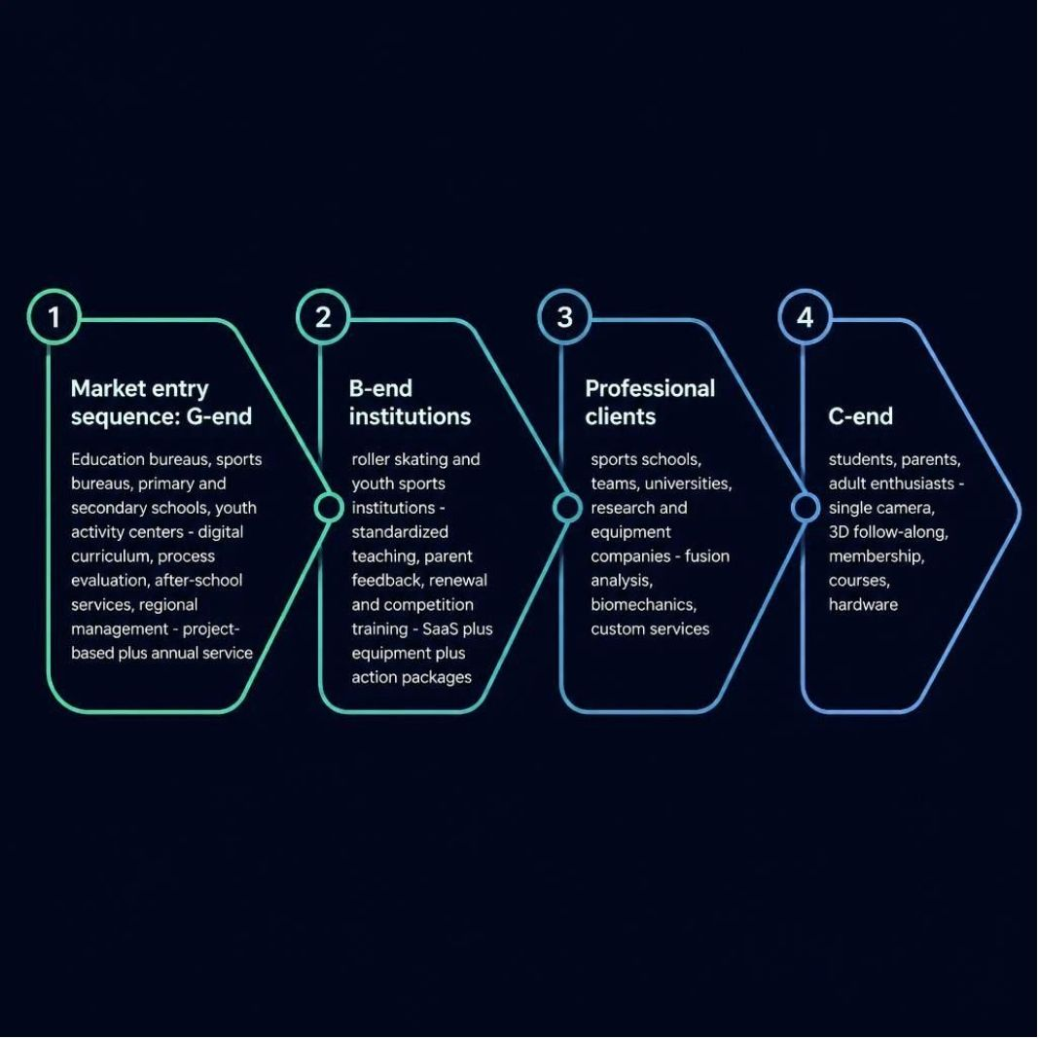

市场进入顺序：先用可控场景证明价值，再逐步放大G/B/C协同
进入路线（五步）
01
机构MVP
有固定场地、稳定课时、愿意配合验证的轮滑机构
02
1—3所种子学校
优先选择专业反馈能力强的学校
03
C端单摄
面向学生、家长、成人爱好者
04
融合与传感器
视觉—传感器融合产品规模化
05
标准化后区域复制
全国义务教育阶段学校约18.84万所
市场口径：长期市场采用客户数量×可实现客单价的自下而上测算，不使用来源不明的百亿市场数字。

Slide 15
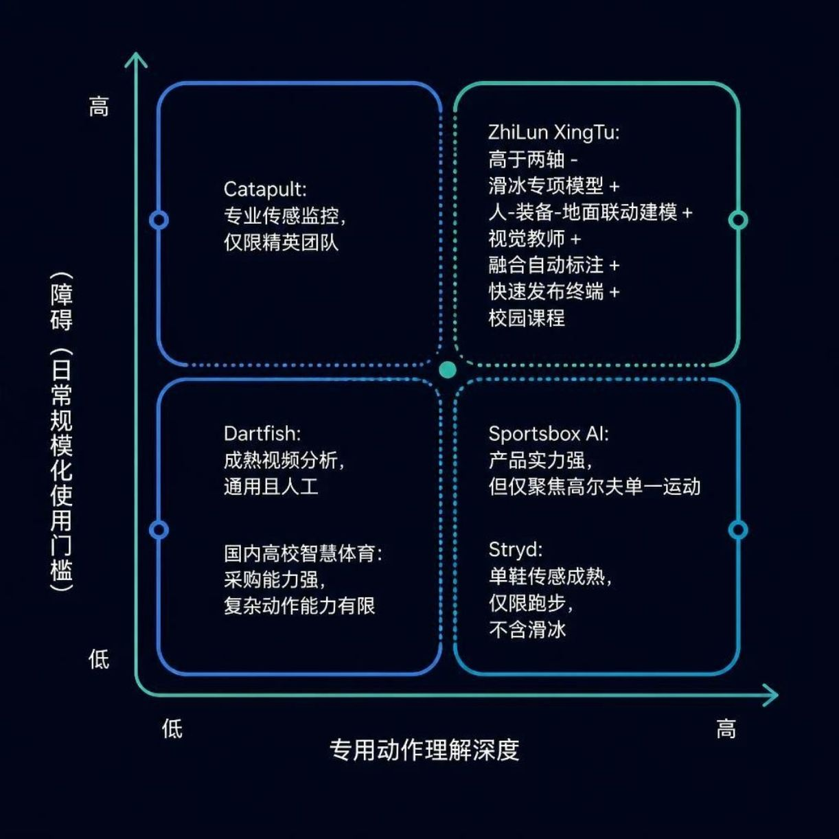





竞争优势：滑行专项、数据闭环与交付深度
智轮星途差异化定位
滑行专项模型
人体—器材—地面联合建模
针对轮滑器材与全身姿态的专项建模
19段多连杆统一建模，鞋体反约束
视觉教师＋融合自动标注
校园课程和过程评价
降低传感器标注成本的核心飞轮
单快拆终端＋标准化课程交付
限制说明：公开资料未发现完全覆盖上述组合的成熟直接竞品，但不等于全球穷尽检索或专利自由实施结论。

Slide 16

商业模式：G端示范、B端续费、C端增长、硬件提高频率
G端与学校
B端机构
专业端
单校示范 / 区域项目
SaaS + 课程授权
教师培训 + 设备
年度运维
年度SaaS + 账号额度
动作包 + 多门店
家长端 + 设备部署
视觉—传感融合项目
运动队 / 科研
装备测试
定制模型和SDK/API
试点：0.3—0.8万元/期
基础版：1.28万元/年
专业版：2.98—4.98万元/年
试点：3—8万元/期
标准版：8—20万元/年
C端
硬件端
AI会员 + 3D课程
教练点评
平台佣金
单快拆传感器销售或租赁
配件 + 设备管理
硬件＋会员组合
OTA新动作
会员：199—499元/年
传感器：699—1,299元/个
以上均为待调研验证的建议价格，不是既有成交数据。复购驱动：新学年、新学员、新动作、新课程、新设备、阶段复测和长期成长档案。

Slide 17
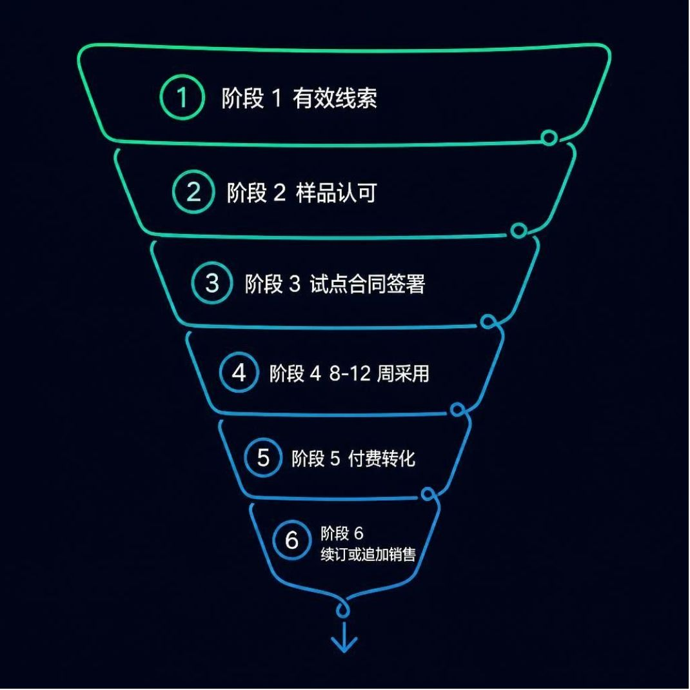




营销路径：真实效果样例→试点→标杆→区域复制
三年市场路线
第一年
1
种子学校与机构 + 内容获客；STP重点验证有固定场景和专业反馈能力的学校与机构
关键转化漏斗
2
第二年
区域合作与融合产品；推广视觉—传感器融合方案
第三年
3
硬件规模化和滑板专项扩展；标准化后区域复制
推广核心叙事
原始动作
采集学员真实动作数据
问题识别
AI自动识别动作缺陷
教师/教练解释
专业人员结合数据给出建议
针对性训练
个性化训练方案
复测变化
量化进步，驱动续费

Slide 18






可复制交付：标准化研发、课程、学校项目和硬件质量门禁
发布门禁（未达标不进入正式产品）
研发PDCA闭环
核心动作准确率
计划：问题定义
执行：数据收集
独立评测通过
数据授权合规
安全审查通过
行动：保留/回滚
检查：回归与合规
看板核心指标
技术层
核心动作准确率 · 未知拒绝率 · 单摄成功率
产品层
报告采用率 · 续费率 · 回款周期
硬件层
故障与退货率 · 授权完整率
交付流程（学校 / 机构 / 硬件）
需求调研
场地、合规、方案设计
部署培训
设备安装、教师/教练培训
试运行
小范围测试、学员建档
正式教学
周度分析、阶段评价
验收续期
8—12周复盘、年度续约

Slide 19

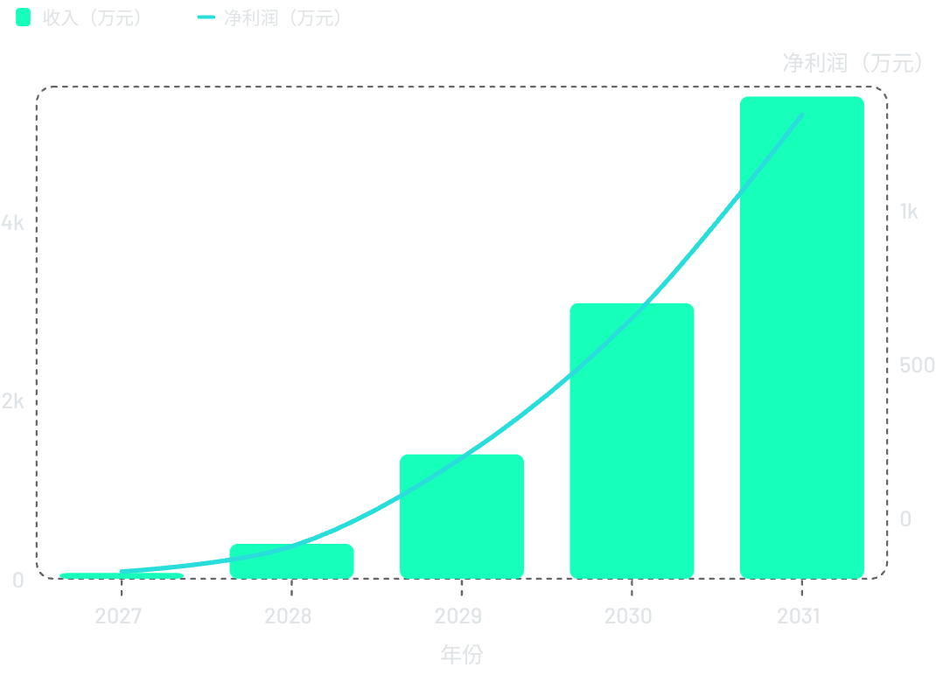
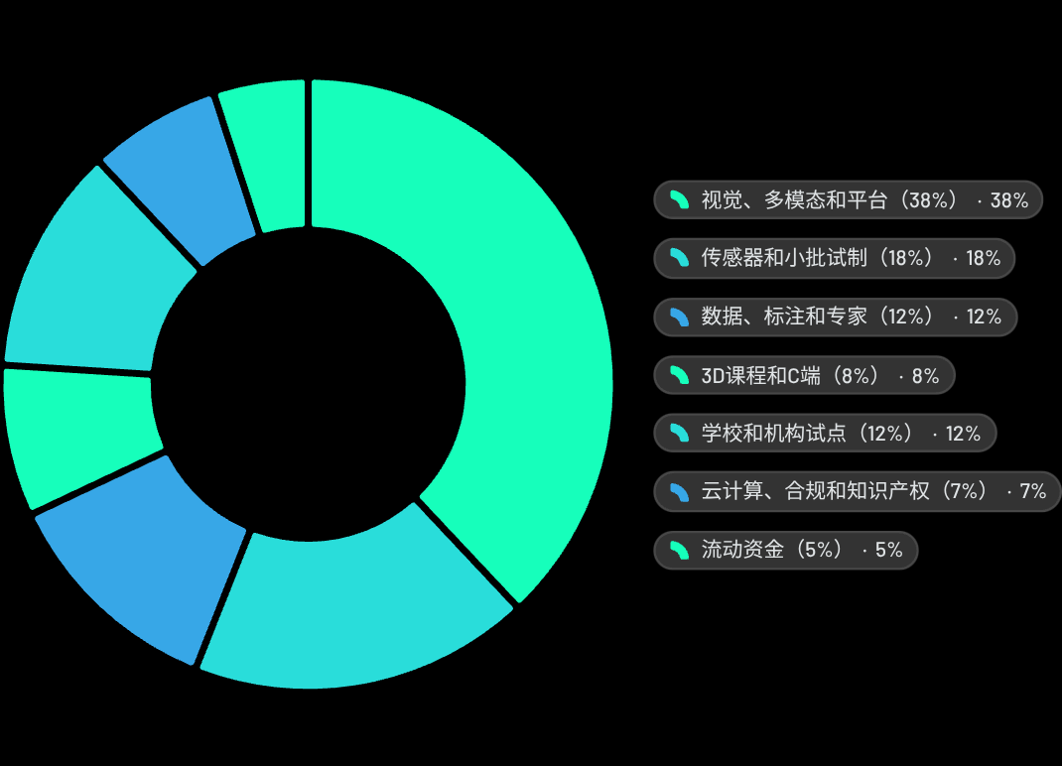

基准情景预测，不构成承诺。历史技术产品收入和正式付费客户目前暂无可核实数据。
财务目标：建立在客户数量、客单价和硬件销量之上
五年收入与净利润预测（万元）
本轮融资：400万元（意向出让10%—15%股权，支持12—18个月）
年度盈亏平衡：基准情景第3年（2029年）；估算年收入盈亏平衡点约930万元。
团队架构（关键人才缺口）
计算机视觉与三维
运动生物力学
【待补真实证据】能独立编程、设计实验并维护三维视觉与多模态系统的技术负责人
【待补真实证据】运动生物力学验证专家
嵌入式与硬件
校园项目运营
【待补真实证据】快拆硬件与嵌入式负责人
【待补真实证据】校园项目运营负责人
不得使用虚构头像、名校或大厂背景。创始人及核心成员信息【待补真实姓名、学校、专业、经历、实际贡献、作品和证书】。指导教师或顾问【待补真实姓名、单位、职称及指导证明】。

Slide 20
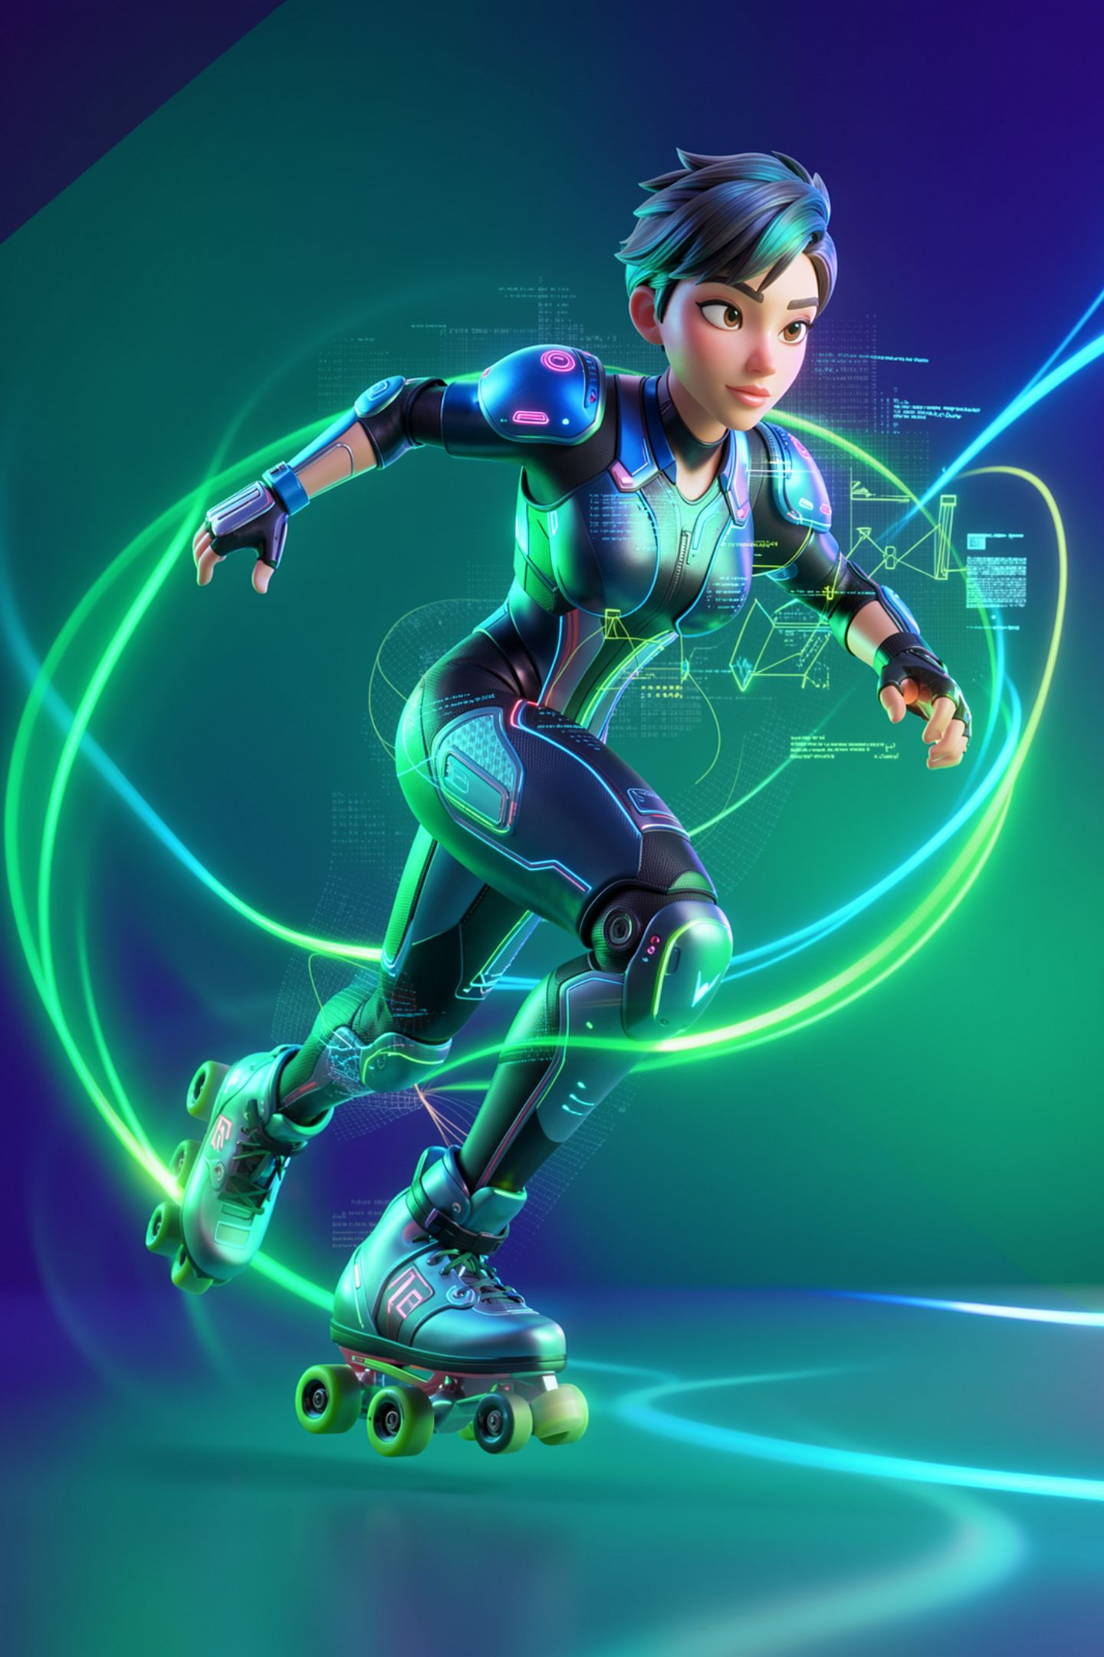




下一步：用四类真实证据跨过商业化门槛
愿景：从轮滑切入，构建可拓展至滑板、滑冰、滑雪的滑行运动数字体育基础设施。
① 技术可信
独立真值建立
5—8个核心动作评测
复杂场景评测
低置信度拒绝机制
第三方验证
② 产品可用
机构多机位V1
校园MVP
C端单摄Beta
10—20个3D教学单元
③ 融合成立
1,000—3,000段同步视觉—传感器数据
快拆样机50—100台
自动标签系统
传感器学生模型V1
④ 商业验证
1—3所学校试点
5—10家机构试点
3—5个真实付费客户
50—150万元合同收入
当前寻求
真实性承诺
试点学校与培训机构
每个已实现、已合作、已投入、已申请、已验证都必须有附件证据。
没有证明时统一标注：在研 / 计划 / 目标 / 待验证。
有固定场地、稳定课时、愿意配合验证
核心成员与导师
让每一节体育课
可教、可练、可评、可追踪。
三维视觉、多模态、生物力学、硬件方向
验证条件
动捕、测力、肌电等专业验证设备
400万元种子或天使资金
及产业合作伙伴

